Slide 1


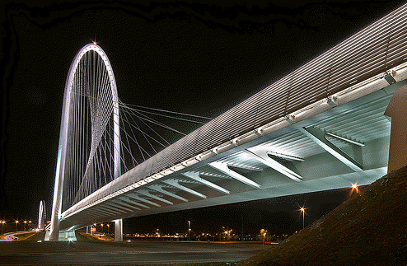
대구대학교
토목공학과 소개

Slide 2




토목공학과 소개
이 수 체 계
교수소개 및 연구실소개
취업진로 및 장학제도
재학생 활동내용

Slide 3

토목공학과 소개
교 육 목 표
학 과 특 성
학 과 현 황
학 과 조 직

Slide 4





교육목표
충실한 전문지식의 습득을 통해 창의적이고
세계화 능력을 갖춘 유능한 토목기술인 양성
건전한 직업윤리를 바탕으로 안전하고 효육적인 사회기반
시스템을 건설하여 사회에 봉사하는 전문기술인 양성
환경 친화적ㆍ인간중심의 사고를 함양하고,
정보화 능력의 배양을 통한 미래형 기술인 양성

Slide 5
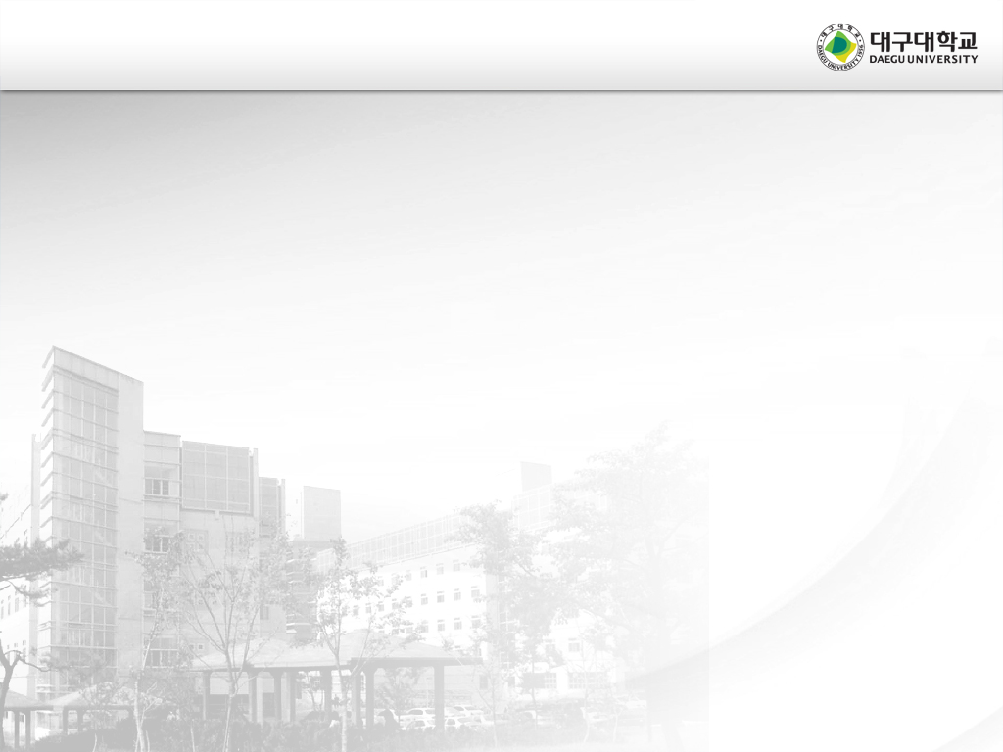

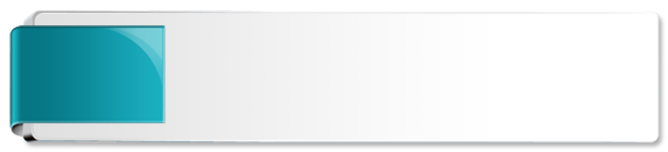
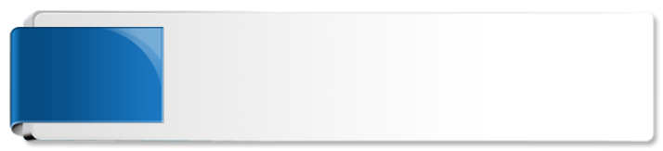
학과특성
토목설계, 구조, 시공, 재료 등
토목공학의 전반적인 교육
전문 기술인 양성을 위해
공학인증프로그램 도입
학과소개
학과소개
자격증 취득 특별 프로그램
설과 및 실험교육을 통한
실무능력 강화 프로그램
특성화 사업
특성화 사업
토목기사, 건설안전기사, 철도보선기사,
콘크리트기사, 건설재료시험기사 등
중등학교 2급교사자격증
관련 자격증
관련 자격증

Slide 6




학과현황
학과연혁
1978년
1990년
1991년
2008년
2009년
토목공학과 신설
대학원 석사과정 신설
대학원 박사과정 신설
토목공학전문 프로그램 도입
30주년 기념행사
학생 수 현황(2010년도 2학기)
1학년 총60명
(남:60 여:0)
2학년 총75명
(남:73 여:2)
3학년 총67명
(남:65 여:2)
4학년 총91명
(남:85 여:6)

Slide 7




학과조직
학 과 장
이 영 우
전임교원
전임교원
전임교원
전임교원
전임교원
조정석
김기대
김종인
이관영
손무락
공학인증조교
교육지원조교
실험실습조교
윤철원
김나라
강성인

Slide 8

이 수 체 계

Slide 9

이수체계
* 인 증 필 수
전문교양 (18학점)
M S C (30학점)
설 계 (18학점)
1학년
1학기
영어회화(1)
공학윤리
토목공학개론
지구과학
기초수학(1)
글쓰기와
커뮤티케이션
일반물리학
및 실험(1)
1학년
2학기
영어독해(1)
일반물리학
및 실험(2)
기초수학(2)
OA실무
입문공학설계
기본화학
2학년
1학기
영어회화(2)
공업수학
재료역학
토목재료학및실험
토질역학및실험(1)
토목유체역학
측량학및실습(1)
수치해석
컴퓨터응용
2학년
2학기
토목구조역학(1)
토질역학및실험(2)
측량학및실습(2)
상하수도공학
및 실험
3학년
1학기
토목구조역학(2)
철근콘크리트공학
기초공학
수리학및실험
교통공학
상하수도공학
및 설계
3학년
2학기
토목구조역학실험
강구조공학
및 설계
철근콘크리트
및 설계
지반구조물설계
수공구조물설계
도로기하구조설계
항만공학
전산구조해석
PS콘크리트
토목시공학
수문학
교통시스템공학
하천공학
4학년
1학기
법과시민생활
토목종합설계
4학년
2학기
비즈니스의이해
세계의도시와문화
정보사회와
과학기술
인성개발과리더십
교량공학
수자원공학
토목환경공학
및 실습

Slide 10
이수체계 (MSC)
기초과학영역
수학영역
전산학영역
1학년
1학기
지구과학
일반물리학및실험(1)
기초수학(1)
1학년
2학기
기본화학
일반물리학및실험(2)
기초수학(2)
OA실무
2학년
1학기
공업수학
2학년
2학기
수치해석
컴퓨터응용
3학년
1학기
3학년
2학기
4학년
1학기
4학년
2학기
정보사회와과학기술

Slide 11
이수체계 (설계교과목)
1학년
1학기
1학년
2학기
입문공학설계
2학년
1학기
2학년
2학기
3학년
1학기
상하수도공학및
설계
3학년
2학기
강구조공학설계
철근콘크리트및
설계
지반구조물설계
수공구조물설계
도로기하구조설계
4학년
1학기
토목종합설계
4학년
2학기

Slide 12
이수체계 (전문교양교과영역)
공통교양
1학년
1학기
영어회화(1)
글쓰기와
커뮤티케이션
공학윤리
전문교양선택:
인문과학영역
1학년
2학기
영어독해(1)
2학년
1학기
영어회화(2)
2학년
2학기
3학년
1학기
3학년
2학기
4학년
1학기
법과시민생활
전문교양선택:
사회과학영역
4학년
2학기
비즈니스의이해
전문교양선택:
사회과학영역
인성개발과리더십
전문교양선택:
인문과학영역
세계의도시와문화
전문교양선택:
세계화와정보화영역

Slide 13

조정석 교수님
김기대 교수님
김종인 교수님
이관영 교수님
이영우 교수님
손무락 교수님

Slide 14

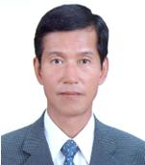
조정석 교수님
조 정 석
정교수 | 공학박사 | 영남대 대학원
담당과목 : 토목유체역학, 수치해석
수리학및실험, 수공구조물설계
수문학, 수자원공학 등
관심분야 : 수리학 및 수문학
LAB : 수리실험실

Slide 15
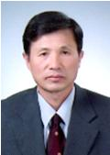
김기대 교수님
김 기 대
정교수 | 공학박사 | 인하대 대학원
담당과목 : 재료역학, 토목구조역학(1)
토목구조역학(2), 전산구조해석
강구조공학및설계, 토목CAD 등
관심분야 : 구조역학 및 강구조공학
LAB : 구조공학실험실

Slide 16
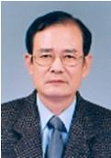
김종인 교수님
김 종 인
정교수 | 공학박사 | 건국대 대학원
담당과목 : 토질재료학및실험, 철근콘크리트공학,
철근콘크리트및설계, 교량공학,
PS콘크리트공학 등
관심분야 : 콘크리트 및 철근콘크리트공학
LAB : 철근콘크리트실험실

Slide 17
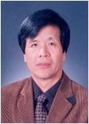
이관영 교수님
이 관 영
정교수 | 공학박사 | 단국대 대학원
담당과목 : 상하수도공학및실험,
상하수도공학및설계, 항만공학,
하천공학, 토목환경공학및실습 등
관심분야 : 상하수도공학 및 환경공학
LAB : 상하수도공학실험실

Slide 18
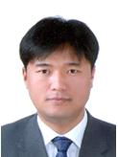
이영우 교수님
이 영 우
정교수 | 공학박사 | 대구대 대학원
담당과목 : 측량학및실습(1), 측량학및실습(2)
교통공학, 도로기하구조설계,
교통시스템공학, 도시철도공학 등
관심분야 : 측량학 및 교통공학
LAB : 측량실 및 교통공학실

Slide 19
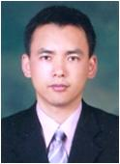
손무락 교수님
손 무 락
정교수 | 공학박사 | (미)일리노이대(UIUC)
담당과목 : 토질역학및실험(1), 기초공학
토직역학및실험(2), 토목시공학,
지반구조물설계 , 도로포장공학 등
관심분야 : 지반공학 및 터널공학
LAB : 지반공학실험실

Slide 20

진 로
취업률 및 취업현황
장학제도

Slide 21




진 로
국내외
건설회사
정부투자
기관
토목설계
사무소
창업
구조설계
사무소
국내외
학회
환경 및
설비관련
회사
연구소
시공감리
회사
공무원
엔지
니어링
회사
각종
토목자재
회사

Slide 22
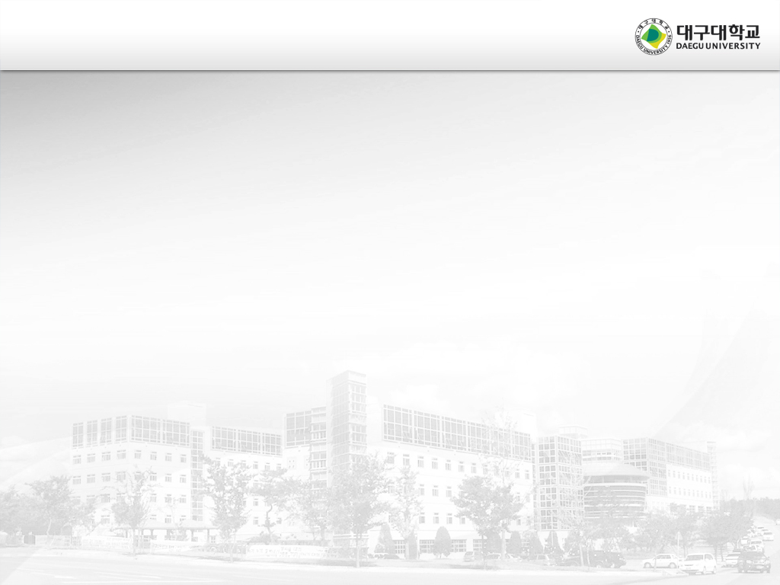

취업률 및 취업현황
※ 교과부-취업통계자료 기준

Slide 23




장학제도
학교선발
교수추천
학생신청
DC 리더스
추천(제2종)
추천(1종)
면 학
입학성적우수
사 도
국가고시
장애인복지
학업성적우수
사회봉사
근 로
보 훈
특 기 자
인재양성관
영어성적우수
교직원 복지
특 별
외 국 인
성적향상
명 예
추가선발
해외유학
형제, 자매
학·군 장학금

Slide 24




장학제도 / 특수·기타 장학금
우수이공계 대학생 국가장학금
사랑드림 장학금(차상위 계층)
지역대학우수학생 국가장학금
학교관리장학회 장학금
세계로장학금(인문계)
대구대 교직원 매칭펀드 특별장학금
미래로계속장학금(기초수급자)
대구대 교직원장학회장학금
[입학성적우수자 해외연수 특전]
[입학성적우수자 해외연수 특전]
수능 언어, 수리, 외국어영역 성적이 각 2등급 이내인 자 중 수능성적순으로 500명을 선발하여
여름, 겨울방학중 해외학술교류협정대학(미국, 캐나다, 호주, 중국, 일본, 등)에서 실시하는
5~6주의 외국어연수 소요경비 (수업료+숙식비+왕복항공료)전액을 본 대학에서 지원
해외유학장학금 : 해외 학술교류협정대학과의 교환학생 및 복수학위 프로그램 참가 학생에게 지급
1. 교환학생 프로그램 : 학비보조금(50~1백만원)
2. 복수학위 프로그램 : 학비보조금(50~1백만원), 본교 수업료 감면(양교 등록시 최대 2/3감면)

Slide 25

학과동아리 / 오작교(취업동아리)
학과동아리 / 사통팔달

Slide 26
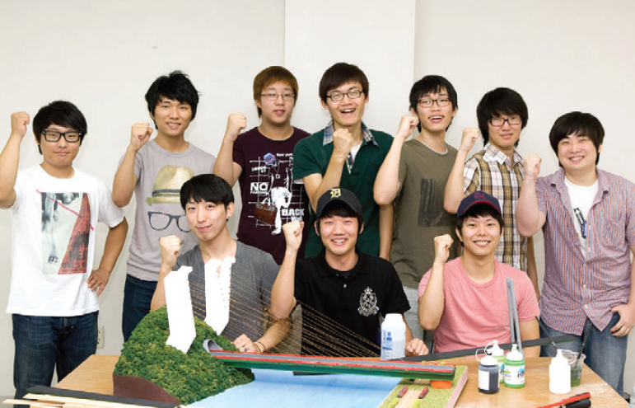

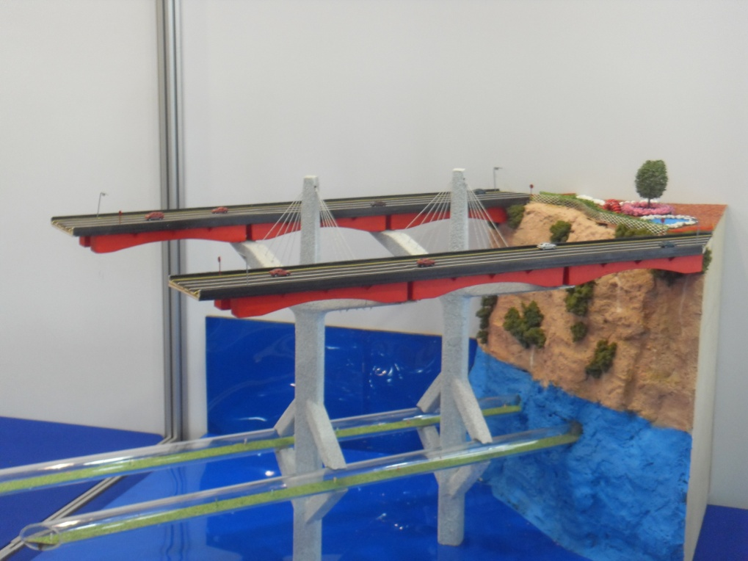
학과동아리 / 오작교
오 작 교
취업동아리
Introduction of 오작교
모형교량대회 및 전시에 참여함으로서 보다 식견을 넓힘.
모형교량을 설계, 해석함으로서 수업시간에 배운 것을 활용 할 수 있는 능력을 기름
CAD와 SAP를 이용한 교량 설계 및 해석, 나무를 이용한 다리제작 및 파괴실험
Activity & Planning
3월 신입생모집 및 환영회 4월 Membership Training. 5월 동문회 및 취업선배 강연회. 10월 공과대학 공학제 참가 그 외, 연중 공모전 참가

Slide 27
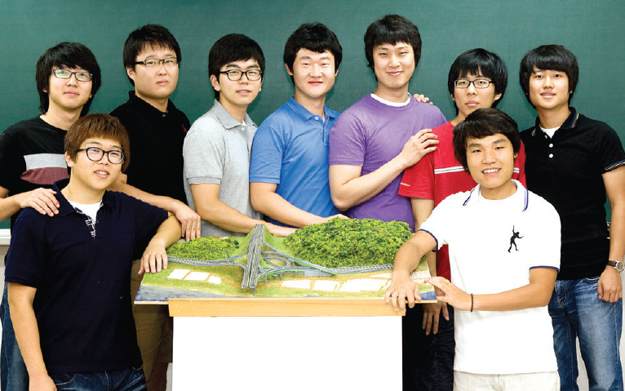
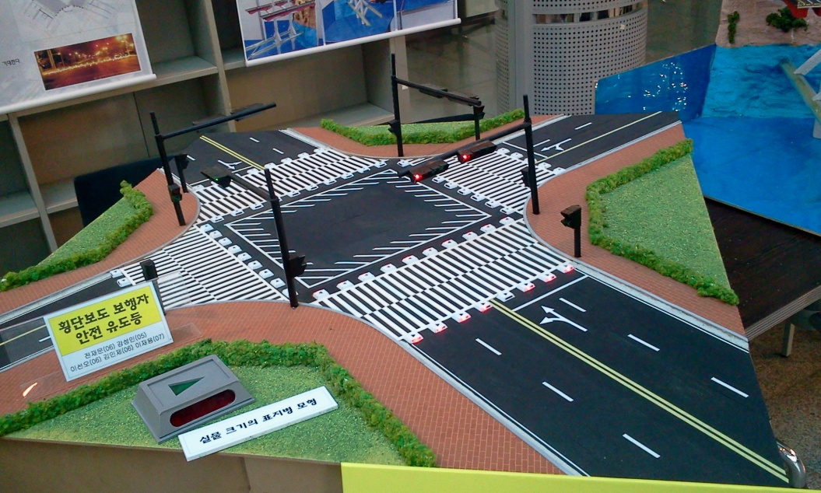
학과동아리 / 사통팔달
사 통 팔 달
四通八達 첨단도로설계동아리
Introduction of 사통팔달
안전하면서 지속가능한 친환경 도로설계 방법을 연구
교통시스템에 대한 이해를 높이고 현장 답사를 실시하여 아이디어 도출
모형교량대회 및 전시에 참여하여 전공에 대한 이해도 및 창의적 사고력 배양
Activity & Planning
3월 신입생모집 및 환영회 4월 Membership Training. 5월 동문회 및 취업선배 강연회. 10월 공과대학 공학제 참가 그 외, 연중 공모전 참가

Slide 28
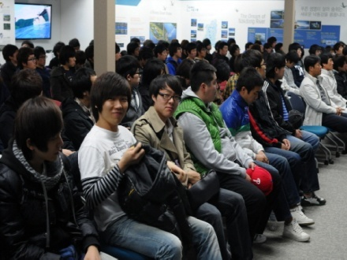
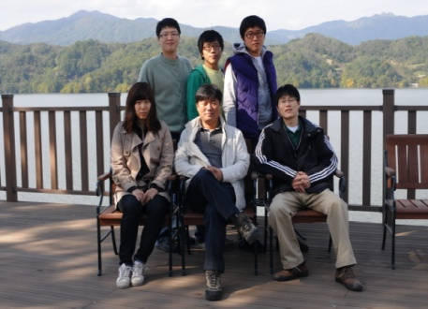
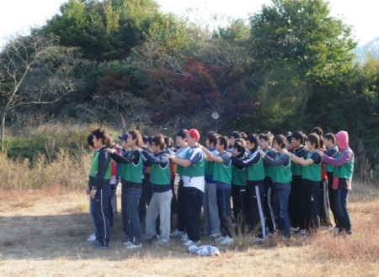
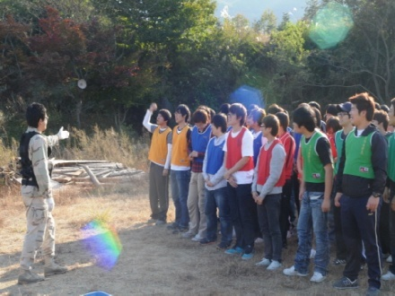
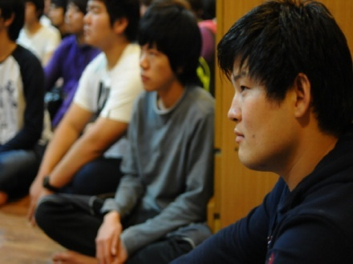

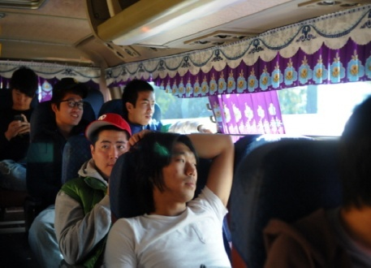
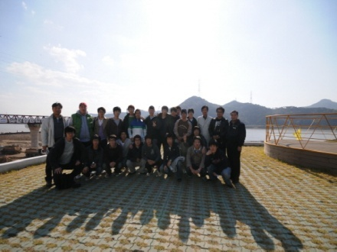
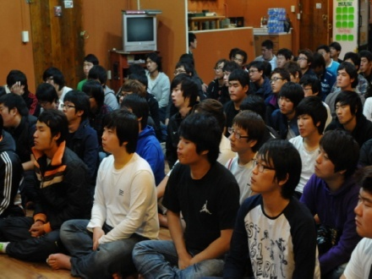
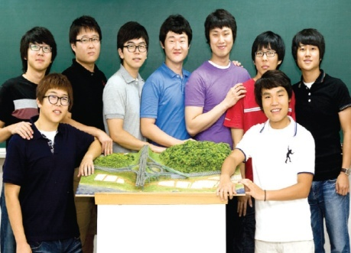

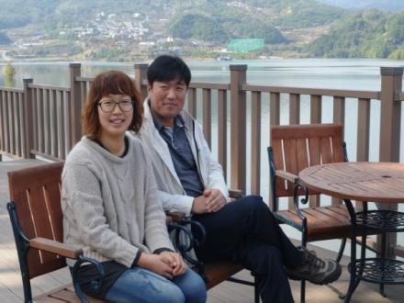
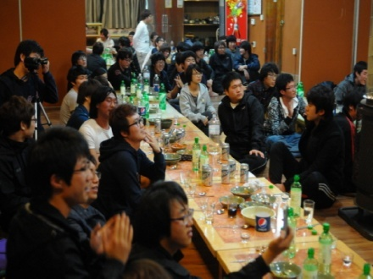
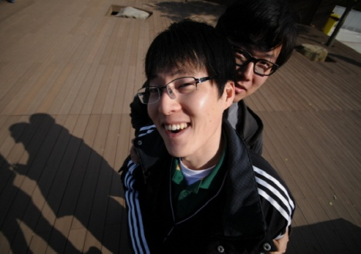
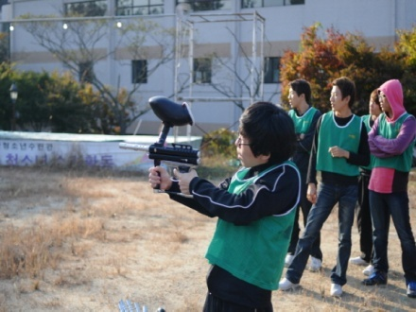
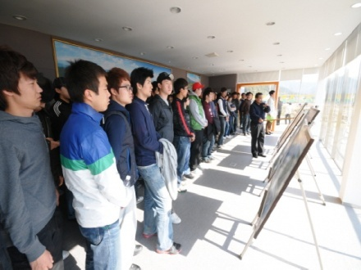
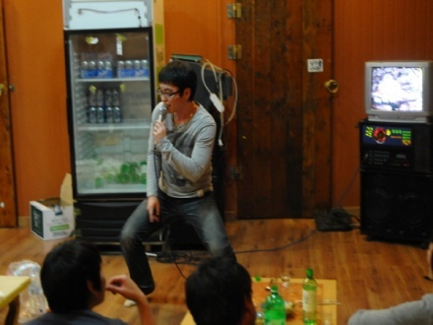
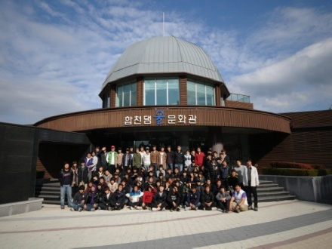
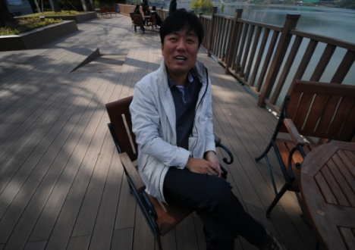
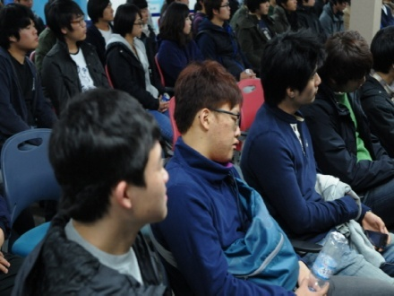
미래의 토목공학! 우리가 만들어 나가겠습니다!

